Slide 1
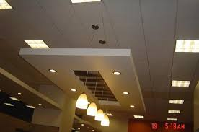
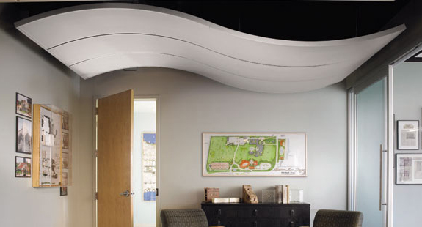
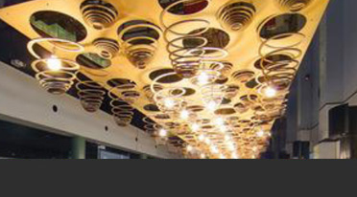
PLAFONES
PLAFONES
PLAFONES
González Herrera Janeth Giselle

Slide 2
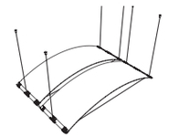
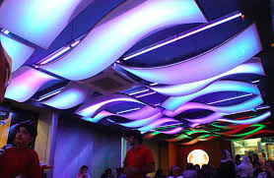
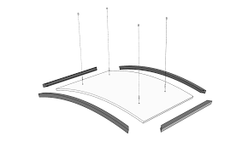
Son Estructuras tanto metálicas o de madera que resuelven problemas de iluminación, clima artificial, instalaciones o simplemente decorativos. Se encuentran soportados del elemento estructural que los contiene por medio de bastidores constituidos por alambrones, perfiles laminados, aluminio, metal desplegado y madera.

Slide 3
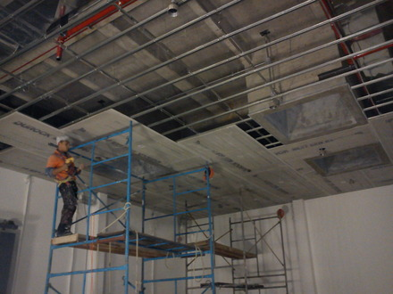
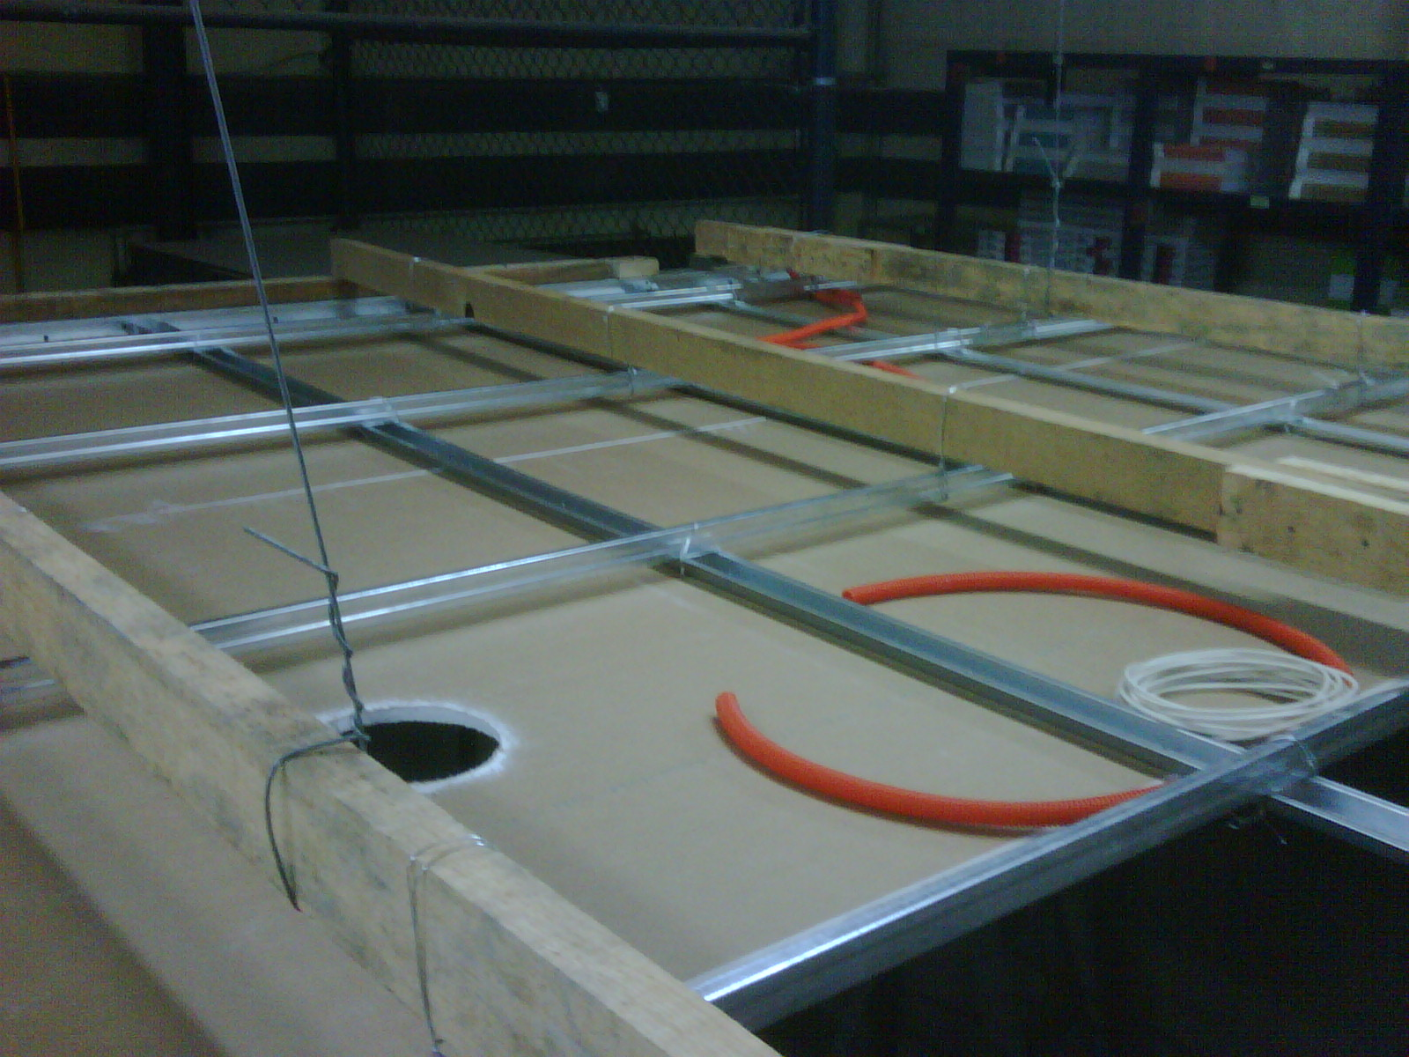
El espacio que queda libre permite el paso de todas las instalaciones eléctricas, hidráulicas, de aire acondicionado, etc. Sin que sean vistos por los usuarios del lugar.

Slide 4
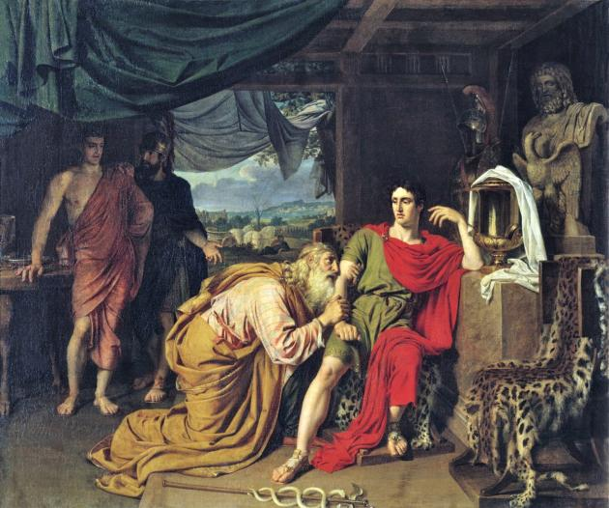
Los plafones tensados tienen su origen desde épocas antiguas, en donde se comenzaron a utilizar telas para cubrir desde recintos sagrados, viviendas en la antigua Roma, Grecia, etc. No fue sino hasta el siglo XX cuando se retomó este tipo de plafones y fue en Suecia donde inició esto. De ahí fue creciendo su auge mayormente al Norte de Europa.

Slide 5
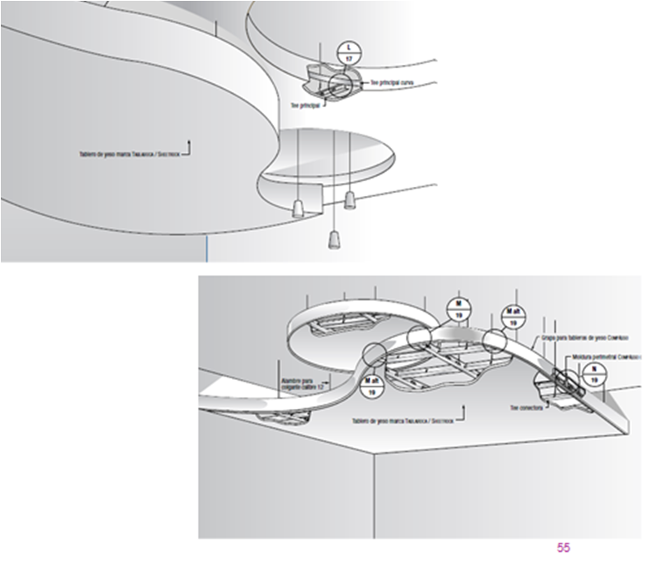
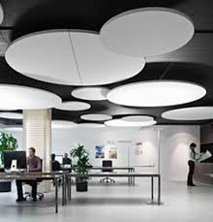
Un plafón es un objeto decorativo que se integra a la iluminación de un espacio. Se refiere a la ornamentación que se instala en el techo para sostener, proteger o decorar una lámpara o una bombilla.
Se conoce como plafones a aquellos elementos que se emplean para crear sectores aprovechables, pero que no sean visibles, debajo del techo en el plafón se instalan cables o cañerías que son necesarios para la infraestructura de un edificio pero que, por motivos estéticos, se pretende mantener ocultos.
Para desarrollar un plafón, lo habitual es que se utilicen perfiles metálicos unidos a la estructura del techo a través de cables galvanizados. Así se forma la estructura en cuestión para ocultar cableado, instalaciones, etc.

Slide 7
Clasificación por Materiales
Mortero
Se proveerá la resistencia del plafón en función de las cargas a soportar y se revisara que estén colocadas y probados todos los ductos y/o tuberías de instalaciones.
Yeso
La construcción de un cielo raso es una opción económica para decorar o remodelar una habitación, despacho o local. Además de ser altamente decorativo y práctico por sus características aislantes de calor y ruido es una alternativa interesante para disimular un techo muy alto, una estructura poco atractiva, sistemas de tuberías, etc.

Slide 8
Madera
Estos plafones, están realizados con las maderas más resistentes a la intemperie, no obstante, y para certificar su calidad, son sometidas a procesos de acabados, siendo resistentes a sol, lluvia, calor y frío, ofreciendo por lo tanto una larga vida útil con poco mantenimiento, gracias a las características de la misma madera, y a los procesos de acabado (mientras que la madera de pino se cuperiza, el Lapacho, la Teka, el Merbau y el Iroko se barnizan siguiendo las últimas técnicas en aplicación de barnices) permiten aplicarle nuevas capas de barniz sin necesidad de serlijadas.
Metálico
Plafones Metálicos Estándar y a medida ofrecen una gran libertad de diseño al Arquitecto, para hacer mas atractivo los espacios.Son de gran durabilidad, resistentes a la humedad, tienen gran flexibilidad

Slide 9
Tabla roca
La tabla roca (material mas utilizado aunque no el único) es una placa de roca de sulfato de calcio calcinado, mejorado con aditivo, fabricada y laminada en varios tamaños y espesores, cubierta con cartoncillo manila en sus dos caras, utilizadas en la construcción también en algunos casos para muros exteriores.
Las medidas de los paneles (estandarizadas) son de: 1.22m de ancho y 2.44m o 3.05m de largo con espesores de 16, 13, y 10 mm.
PVC
Es un sistema de falso techo constituido por soportes de metal y planchas de PVC. Puede ser instalado con un sistema similar al del plafón acústico (sistema metálico y planchas), con planchas moduladas de 2’x 2’ o 2’x 4’. El plafón de PVC más común es el machihembrado, con un sistema donde los soportes metal quedan ocultos y solo se ven los listones de PVC. Es una excelente opción para áreas donde existe alto riesgo de humedad (tuberías). Está disponible en variedad de colores.

Slide 10
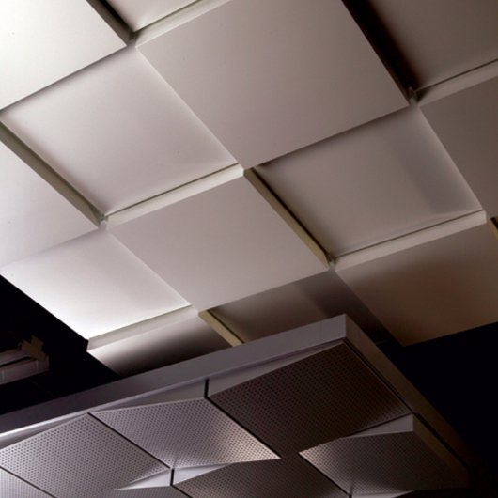
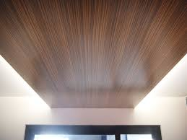
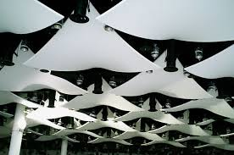
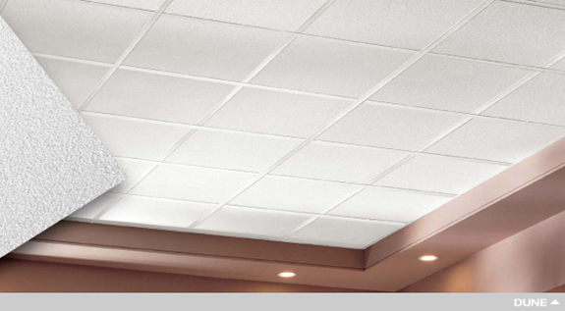
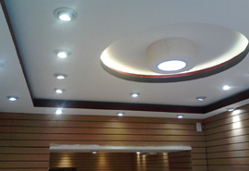

Slide 11
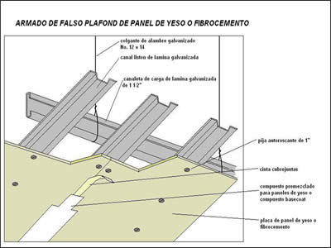
Tipos de Plafones según su estructura de suspensión
Plafón Corrido
El Plafón Corrido es aquel que presenta una superficie lisa en todo el área y la estructura que lo conforma no es visible. Esta hecho de tabla roca (panel de yeso), el cual se ve como si fuera un techo liso, en acabado yeso pulido o similar. Se usa más a menudo en casas habitación, pero también se utiliza en oficinas o áreas de negocios.

Slide 12
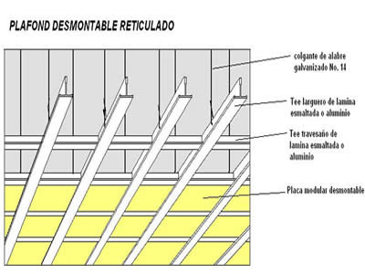
Plafón Desmontable o Reticulado
Llamados también plafones comerciales, son falsos techos que por sus características y ventajas proporcionan un mantenimiento continuo y sencillo, gracias a que están formados por un sistema de suspensión metálica y planchas cuadriculadas estandarizadas.
El Plafón desmontable se conforma de módulos de plafón de 61 x 61 cm. o 61 x 122 cm que se apoya en una estructura de suspensión visible. Los módulos pueden ser de Fibra mineral , Fibra de Vidrio, vinyl , pvc, uretano, metalico, yeso, etc

Slide 13
Plafón sobre Bastidor de Madera
Plafón sobre bastidor Metálico
Pueden pintarse o barnizarse.
Resistentes a golpes y fuego.
Estable a los cambios de temperaturas
Plafón de metal desplegado.
El plafón es el techo falso que se utiliza de forma estética, acústica ó por tener facilidad de acceso a las instalaciones de un área determinada. Viene en diferentes texturas y colores, y está sustentado en un sistema de acero galvanizado llamado suspensión.

Slide 14
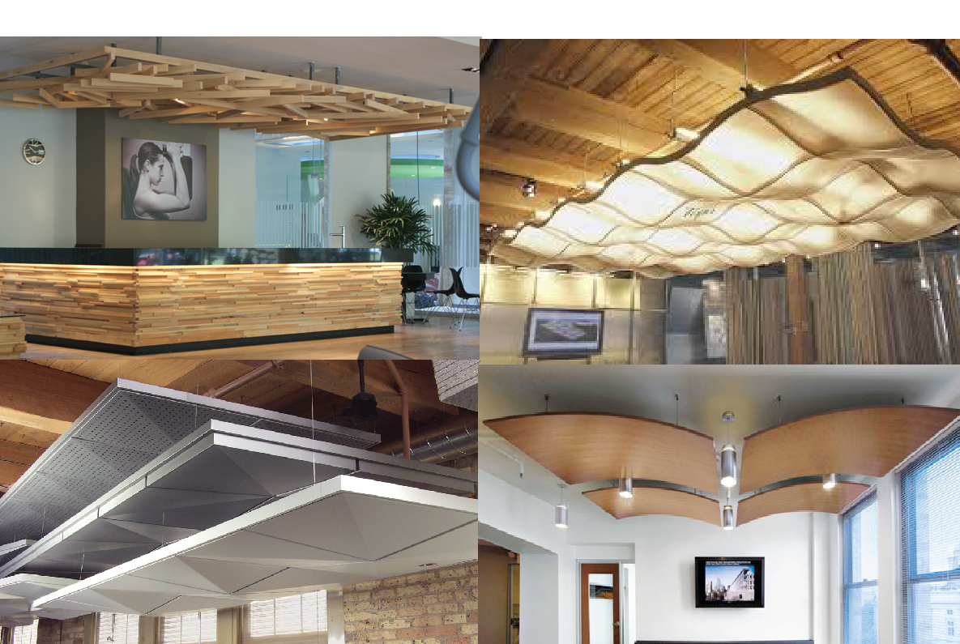
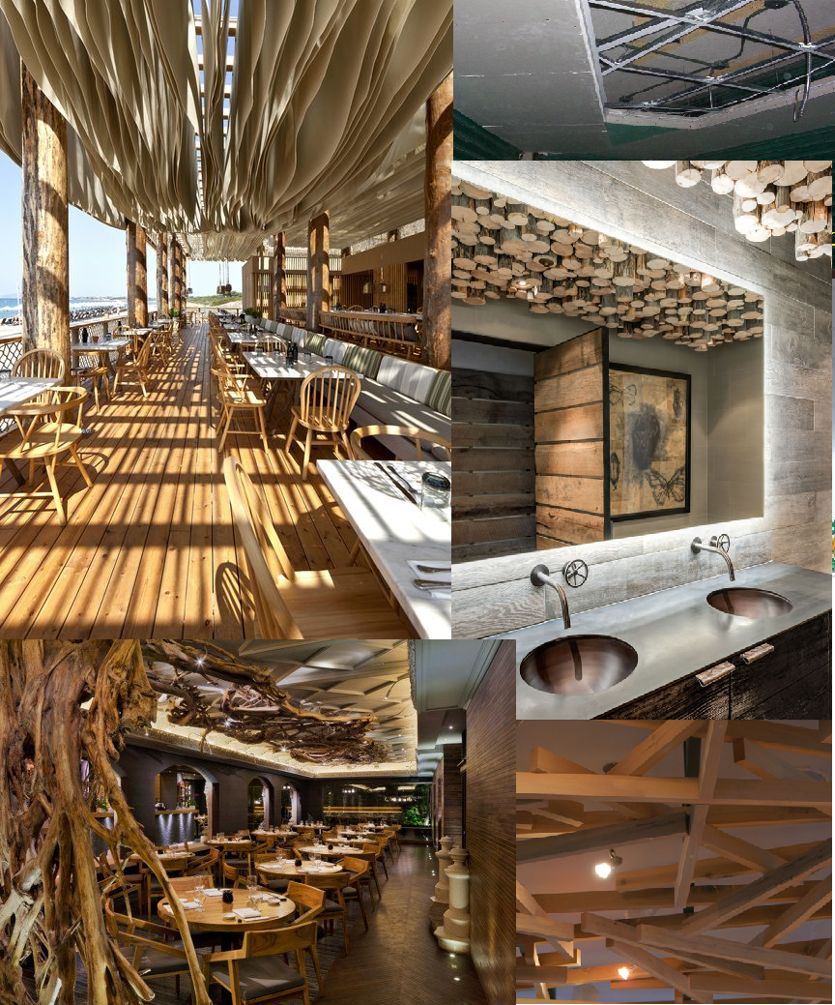
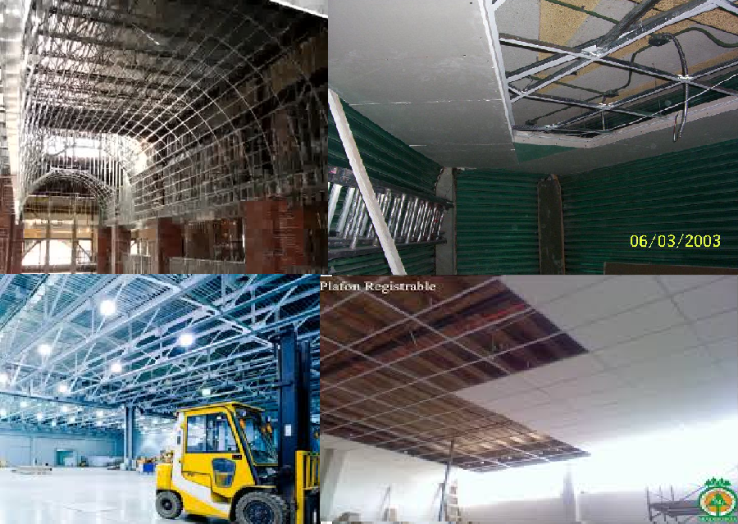
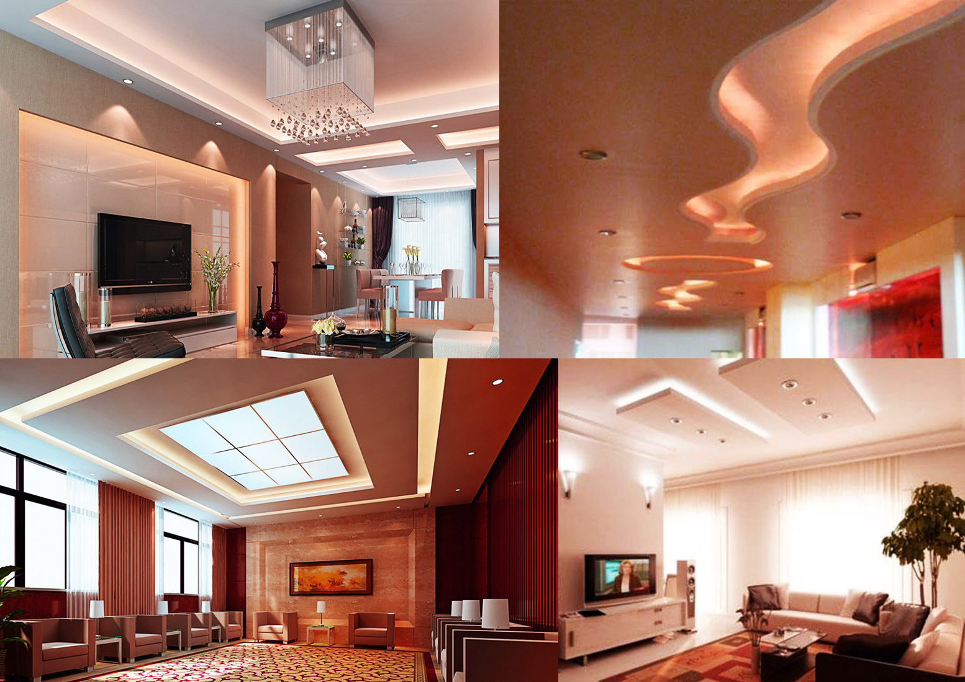
Iluminación
Clima artificial
Instalaciones
Decorativos

Slide 16
